Slide 1
Makroökonomie
Wilhelmshaven
Diese Vorlesung wird in Bild
und Ton des
Dozenten
mitgeschnitten
und anschließend online zur
Verfügung gestellt
Prof. Dr. Bernhard Köster
Jade-Hochschule Wilhelmshaven
http://www.bernhardkoester.de/vorlesungen/inhalt.html

Slide 2
Messgröße für das Wirtschaftswachstum und die Bewegung im
Konjunkturzyklus ist die Veränderung des realen Bruttoinlandsprodukts
im Zeitverlauf.
Der Konjunkturzyklus beschreibt dabei die Schwankung der
gesamtwirtschaftlichen Produktion um einen langfristigen Wachstumstrend.
Wirtschaftswachstum und Konjunkturzyklus

Slide 3
Allgemeiner Konjunkturzyklus
Reales BIP
Aufschwung
Boom
Abschwung
Krise
Zeit
Notes:
3

Slide 4
Konjunkturzyklen-Beschreibung
Aufschwung: Anstieg der Produktion; Auftragseingänge
höhere Auslastung der Produktionskapazitäten;
sinkende Arbeitslosigkeit; moderat steigende Preise
Boom: Voll- bzw. Überauslastung der Produktionskapazitäten;
Aufbau von Überstunden; steigende Löhne und
Preise; Anfang von Stagnation, da die Nachfrage nicht
mehr befriedigt werden kann
Abschwung: Rückgang der Produktion; rückläufige Auftragseingänge
steigende Arbeitslosigkeit; nachlassende Konsumnachfrage
Krise: Niedriges Niveau der Produktion und der
Auftragsbestände; hohe Arbeitslosigkeit
Notes:
4

Slide 5
Stetiges und angemessenes Wachstum
Wirtschaftspolitisches Ziel ist es, die Schwankungen im Konjunkturzyklus auf ein angemessenes Maß zu begrenzen.
Dazu wird auf das Konzept des Produktionspotenzials zurückgegriffen:
Darunter versteht man die mögliche gesamtwirtschaftliche Produktion bei Vollauslastung der Kapazitäten.
Langfristig sollte es daher das Ziel sein, das Produktionspotenzial zu
erhöhen und nicht nur die reine BIP-Entwicklung. Denn die reine
BIP-Entwicklung kann die Produktionsmöglichkeiten eines Landes
stark über- oder unterzeichnen.
Allerdings handelt es sich bei dem Produktionspotenzial um ein
theoretisches Konzept, weshalb sich der tatsächliche Wert nur schwer ermitteln lässt.
Notes:
5

Slide 6
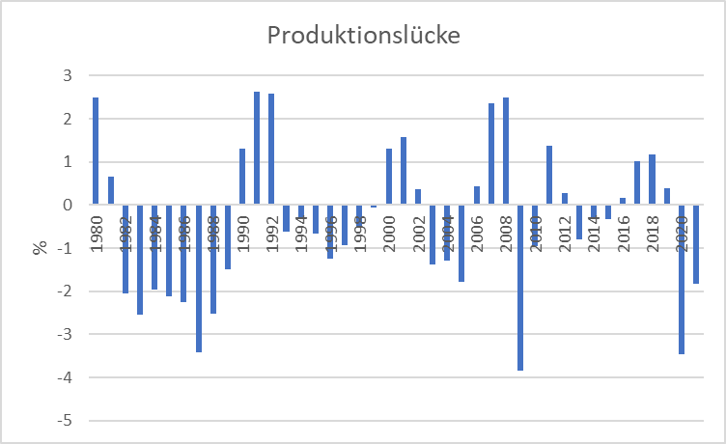
Relative Abweichung des BIP vom Produktionspotenzial (Deutschland)
Outputlücke = (BIP - Produktionspotenzial)/Produktionspotenzial
Quelle: IWF
Notes:
6

Slide 7
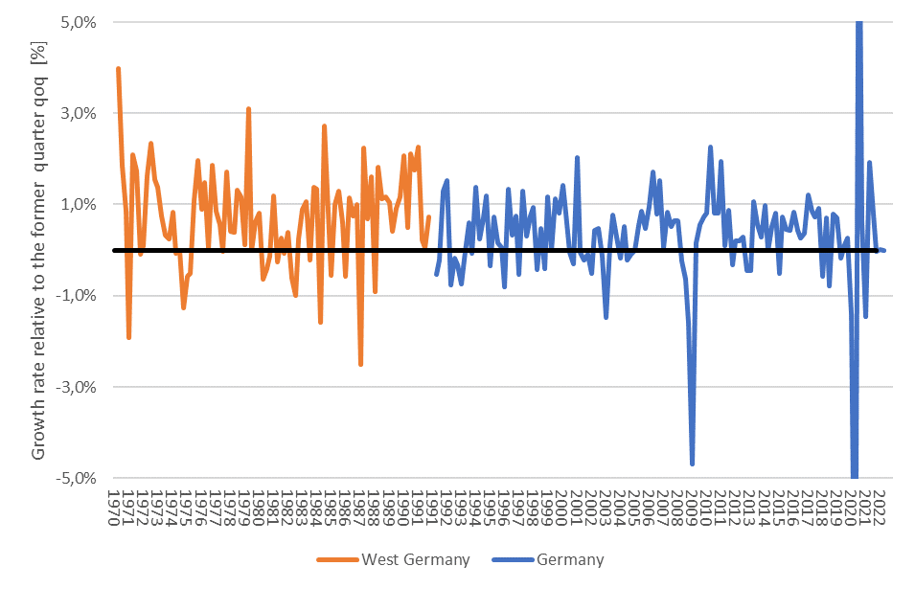
Konjunkturzyklus Deutschland in der langen Frist
Ordnen Sie den Pfeilen
wirtschaftsgeschichtliche
Ereignisse zu
1.
2.
3.
4.
6.
5.
Quelle: Destatis; Preis-, saison- und kalenderbereinigte Werte

Slide 8
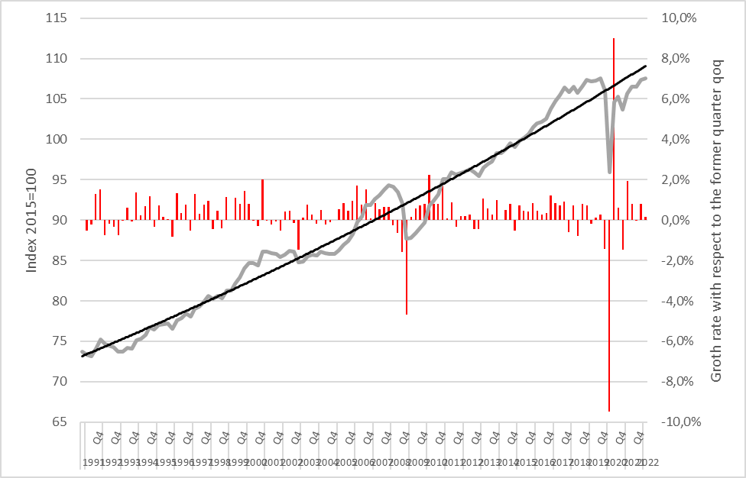
Reales Wirtschaftswachstum in Deutschland seit der Wiedervereinigung
Quelle: Statistisches Bundesamt, HRI; Preis- saison- und kalenderbereinigte Werte,

Slide 9
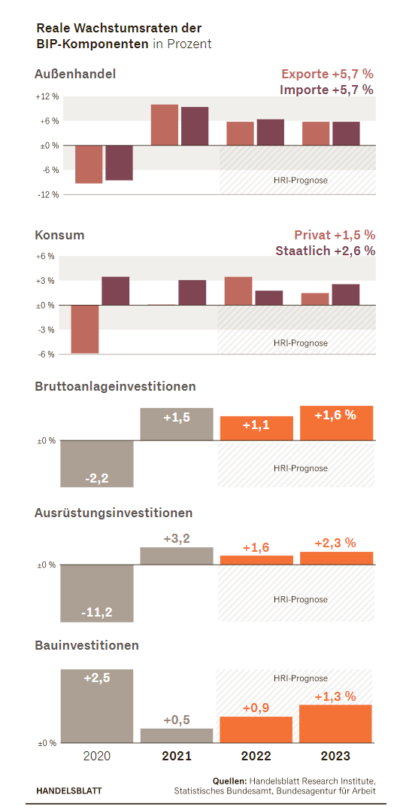
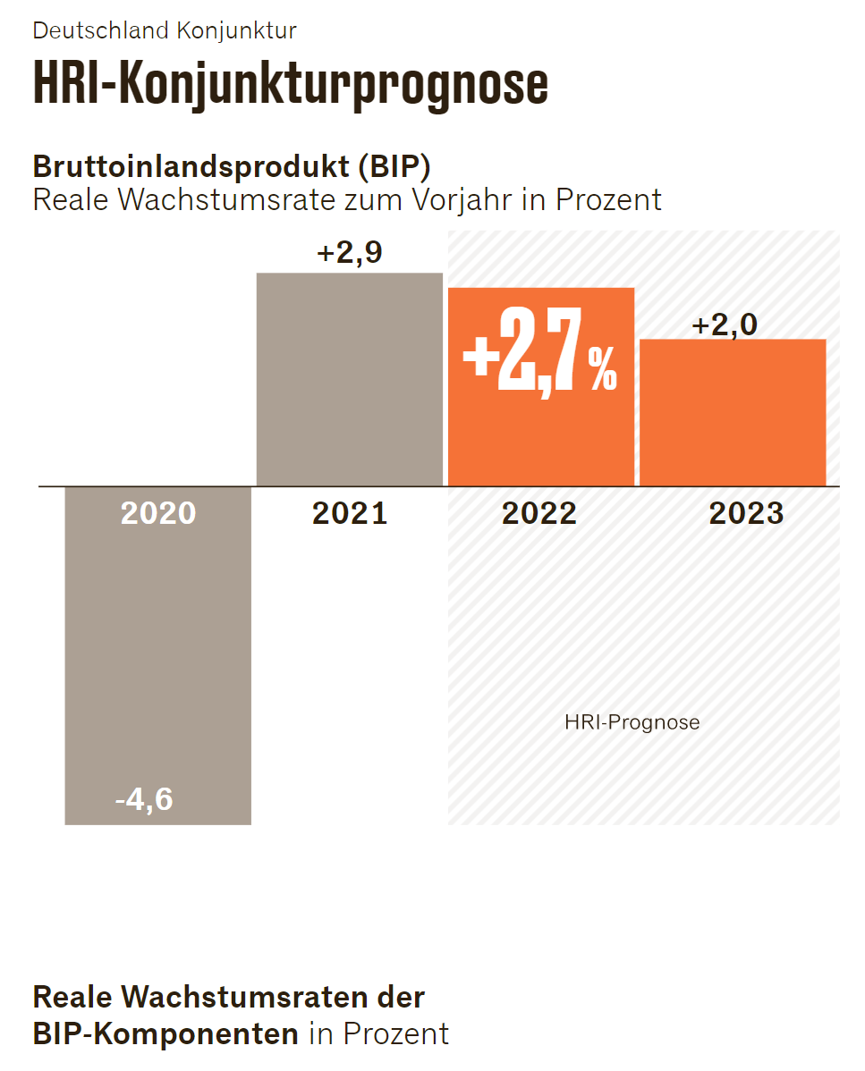
HRI Konjunkturprognose 17.03.2022

